Slide 1

We are Learning Turkish.
(Biz Türkçe Öğreniyoruz.)
Ders: 6
Tarih: 11.Temmuz.2022
Pazartesi (Monday)

Slide 2
Mehmet : Merhaba, hoş geldin. (Hello, you welcome)
Maryam: Merhaba, hoş bulduk, HOCAM. (Hello, I welcome. My teacher.)
Mehmet: Nasılsın, Maryam? (How are you?)
Maryam: İyiyim, teşekkür ederim. Sen nasılsın? (I am fine, Thanks.)
Mehmet: Ben de teşekkür ederim. (I thank as well.)
TEŞEKKÜR EDERİM.
Mehmet : Teşekkür ederim. (Thank you.)
B: Ben de teşekkür ederim. (I thank as well.)
Rica ederim. (Your welcome.)
Ders: 6
Tarih: 11.Temmuz.2022
Pazartesi (Monday)

Slide 3
Mehmet: Nasılsın, Maryam?
(How are you?)
Maryam: İyiyim, teşekkür ederim. Sen nasılsın?
(I am fine, Thanks. And how are you?)
Mehmet: Ben de iyiyim, teşekkür ederim.
(I am fine, as well.)
Mehmet: Nasılsın, Abdullah?
(How are you?)
Abdullah: İyiyim, teşekkür ederim. Sen nasılsın?
(I am fine, Thanks. And how are you?)
Mehmet: Ben de iyiyim, teşekkür ederim.
(I am fine as well.)
Mehmet: Nasılsın, Yusrah?
(How are you?)
Yusrah: İyiyim, teşekkür ederim. Sen nasılsın?
(I am fine, Thanks. And how are you?)
Mehmet: Ben de iyiyim, teşekkür ederim.
(I am fine, as well.)

Slide 4

güneş
bulut
bulut
A: Hava nasıl? B: Güneşli. (sunny)

Slide 5
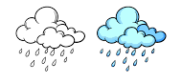
A: Hava nasıl? B: Yağmurlu. (rainy)

Slide 6
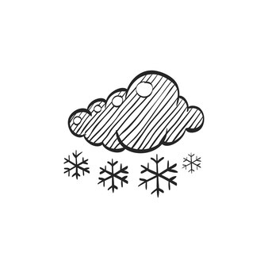
A: Hava nasıl? B: Karlı. (snowy)

Slide 7

A: Hava nasıl? B: Bulutlu. (Cloudy)

Slide 8
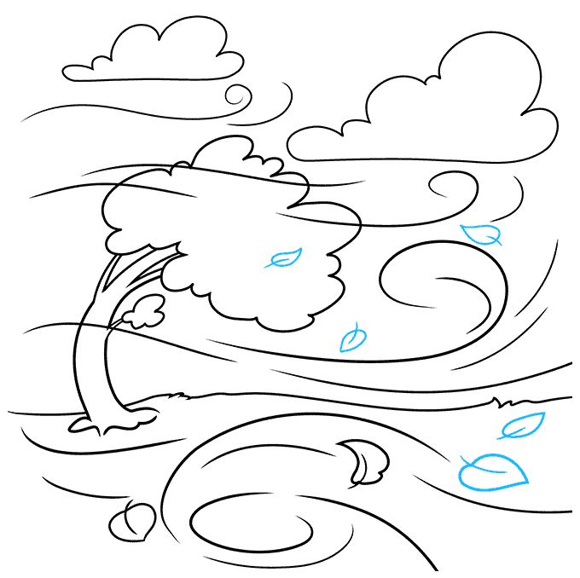

A: Hava nasıl? B: Rüzgarlı (Windy)

Slide 9
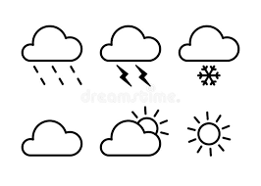
yağmurlu

Slide 10
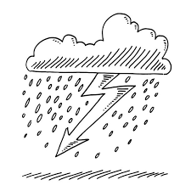
A: Hava nasıl? B: Fırtınalı. (Stormy)

Slide 11
A: Yazdınız mı? (Did you (plural) write?)
Yazdın mı? (Did you (singular) write.)
B: Evet. (Yes)
Hayır. (No.)
A: Ne yazdın? (What did you write?)
B: Hava durumu kelimeleri yazdım.
(I wrote weather condition’s words)
A: Ahmet...
B: Efendim hocam. (Yes, my teacher.)

Slide 12
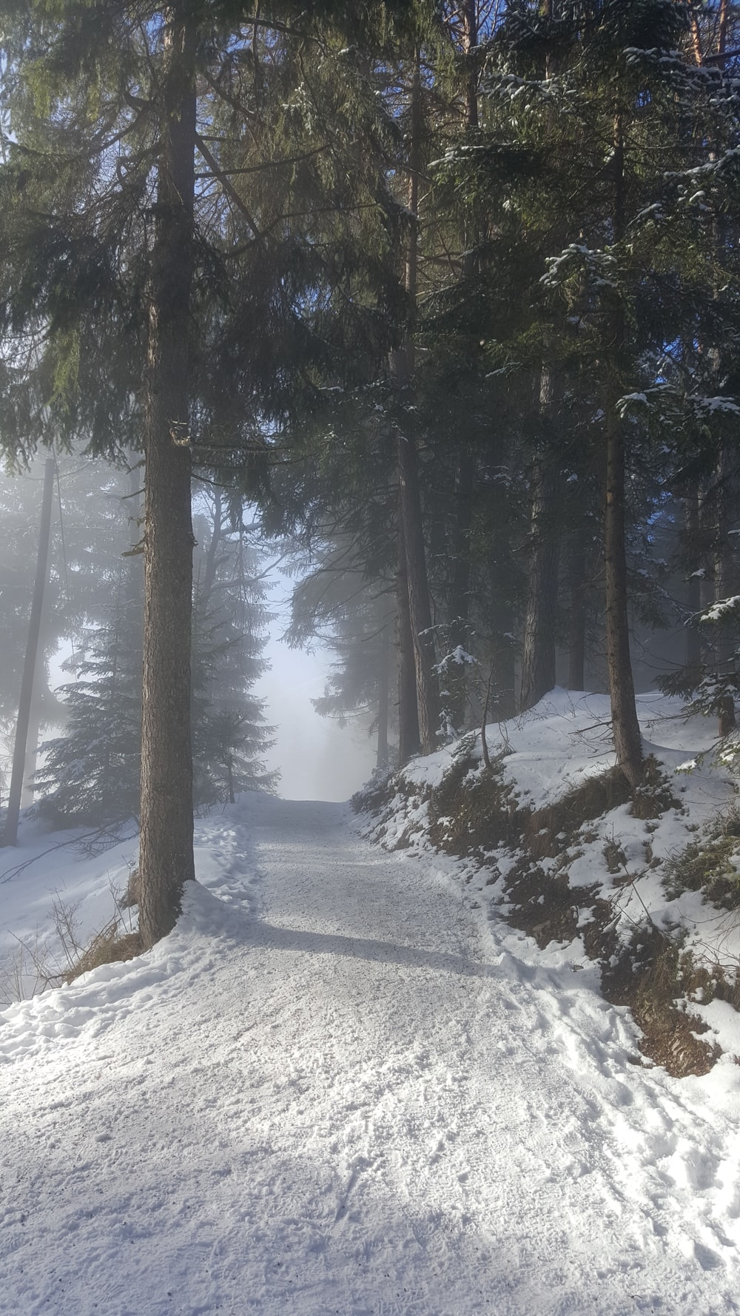
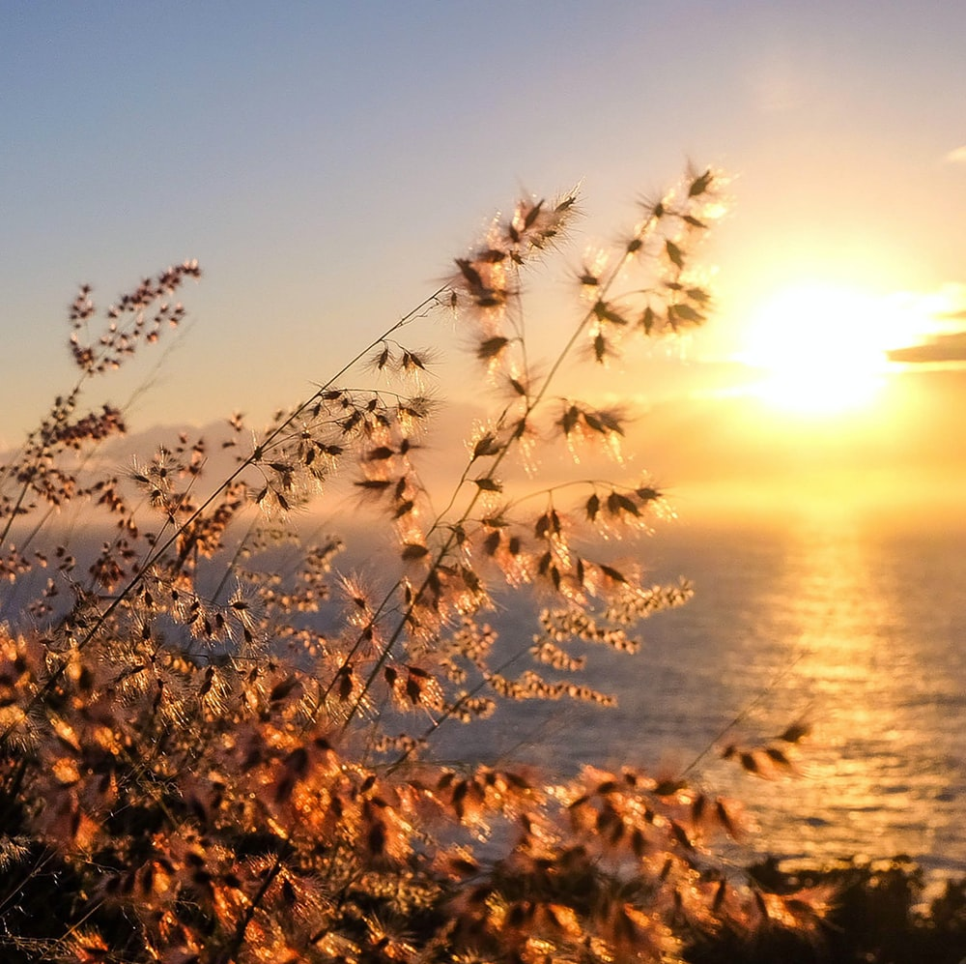
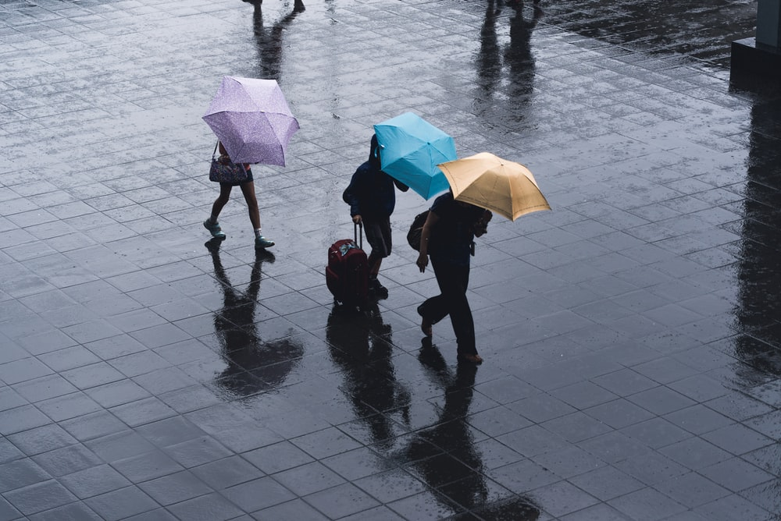
HAVA DURU: Weather Conditions
A: Hava nasıl? (How is weather?)
B:
Çok sıcak. (Very hot.)
Serin. (Cool)
Soğuk. (Cold)
Güneşli (sunny)
Yağmurlu (rainy)
Sisli (foggy)
Karlı (snowy)
Rüzgarlı (windy)
Fırtınalı (stormy)
Bulutlu (cloudy)
Karlı (snowy)
Yağmurlu (rainy)

Slide 13
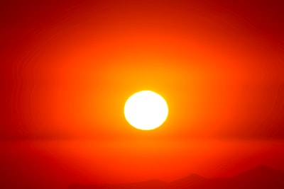
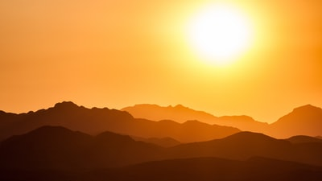
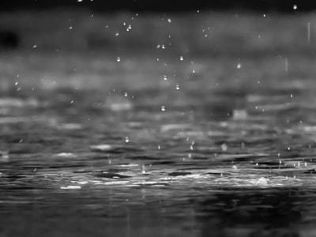
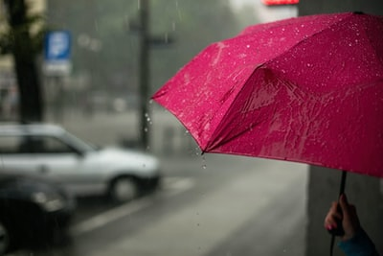
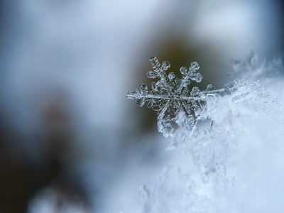
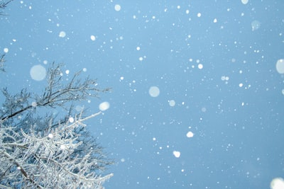
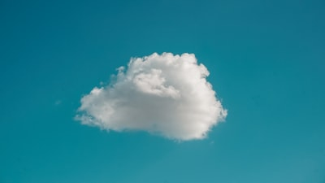
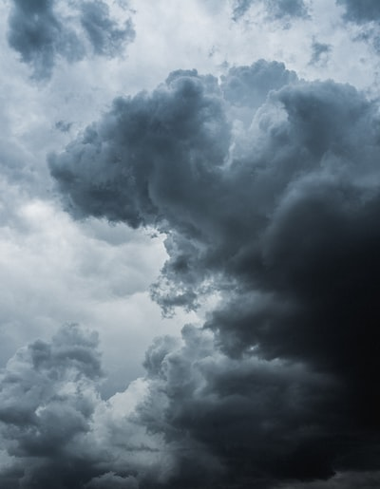
isim (noun) sıfat (adjective)
A: Hava nasıl? (How is weather?)
güneş (sun) güneşli (sunny)
(Güneşli bir gün.: It is a sunny day.)
yağmur (rain) yağmurlu (rainy)
(Yağmurlu bir gün: It is a rainy day.)
kar (snow) karlı (snowy)
(Karlı bir gün: It is a snowy day.)
bulut (cloud) bulutlu (cloudy)
(Bulutlu bir gün.: It is a cloudy day.)

Slide 14
Tatilde ne yapıyorsun? (What are you doing on holiday?)
Ne yapıyorsun? What are you doing?
Tatilde: on holiday.

Slide 16
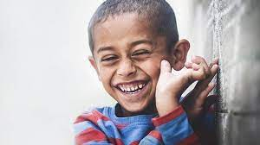
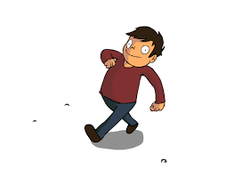

Sor bana: Ask me
A: Ne yapıyorsun? What are you doing?
B: Gülüyorum. (I am laughing.)
B: Yürüyorum. (I am walking.)

Slide 17
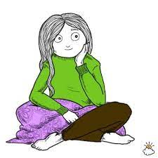

Sor bana: Ask me
A: Ne yapıyorsun? What are you doing?
B: Oturuyorum.
B: Kitap okuyorum. (I am reading a book.)

Slide 18
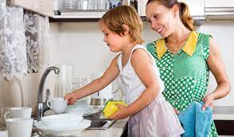
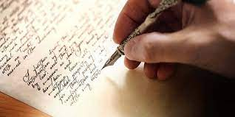
Sor bana: Ask me
A: Ne yapıyorsun? What are you doing?
B: Anneme yardım ediyorum.
B: Yazıyorum. (I am writing.)

Slide 19
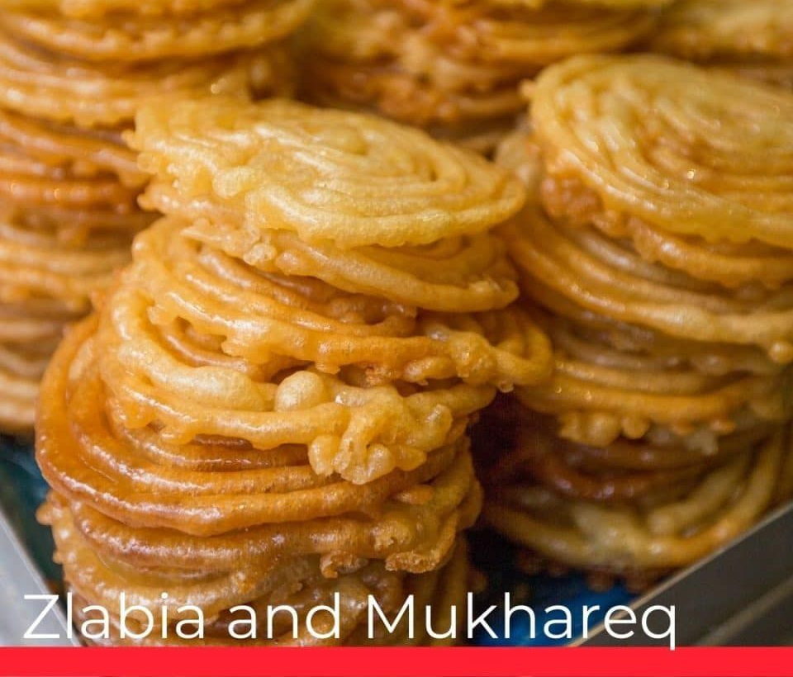
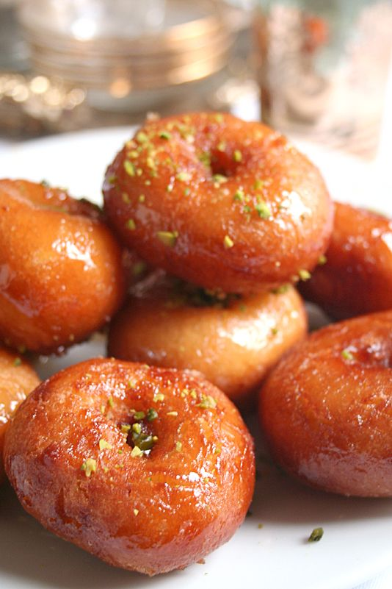
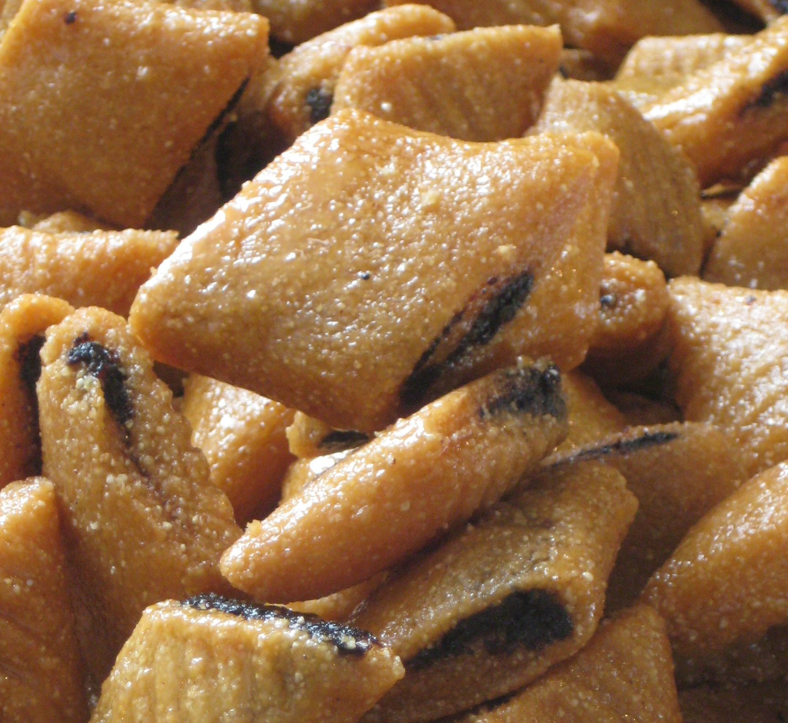
A: Bayramda ne yaptın?
Zeynep: Annemle yemek yaptım.
A: Ne yemeği yaptınız?
Zeynep: Tunus yemekler yaptık.
A: Tatlı yaptınız mı? (Did you make sweet?)
Zeynep: Samur

Slide 20
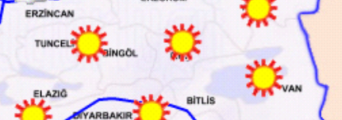

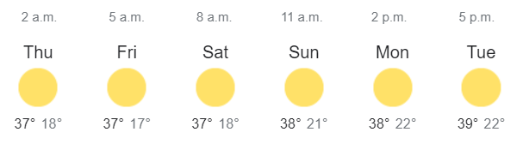
HAVA NASIL?
  Toronto:
AA
AA
AA

Slide 21
Mehmet : Merhaba, hoş geldin. (Hello, you welcome)
B: Merhaba, hoş bulduk, HOCAM. (Hello, I welcome. My teacher.)
Mehmet: Nasılsın, Ahmed? (How are you?)
B: İyiyim, teşekkür ederim. Sen nasılsın? (I am fine, Thanks.)
Mehmet: Ben de teşekkür ederim. (I thank as well.)
TEŞEKKÜR EDERİM.
Mehmet : Teşekkür ederim. (Thank you.)
B: Ben de teşekkür ederim. (I thank as well.)
Rica ederim. (Your welcome.)
Ders: 6
Tarih: 11.Temmuz.2022
Pazartesi (Monday)

Slide 22
Nasıl?
KELİMELER: Words
Abla: elder sister
Baba: dad
Anne: mom
Nasıl: how
Çok: very
İyi: good
Bilmiyorum: I don’t
A: Ablan nasıl? (How is your elder sister?)
B: Çok iyi.
A: Baban nasıl? (How is your dad?)
B: Çok iyi. (He is very good.)
A: Annen nasıl? (How is your mom?)
B: Çok iyi.
A: Putin nasıl? (How is Putin?)
B: Bilmiyorum. (I don’t know.)
A: Justin Bieber nasıl? (How is Justin Bieber?)
B: Çok iyi değil. Hasta (Sick, ill)
Abla: elder sister Ablan: your elder sister
Baba: dad baban: your dad
Anne: mam annen: your mom
Dede: grandpa deden your grandpa
KELİMELER: Words
Putin nerede?
Putin Rusya’da.
Putin kaç yaşında?
(How old is putin)
69 (Altmış dokuz yaşında)
Putin’i sevmiyorum. (I don’t like Putin.)

Slide 23
ZEYNEP:
İki tane kardeşim var.
Onların isimleri Ahmet ve Muhammed.
Ahmet on yaşında ve Muhammed on iki yaşında.
Ahmet boş vakitlerinde ne yapıyor?
(What is Ahmet doing in his free time?
Oyun oynuyor. (Play games)
Boş: nothing, empty,
vakit: time
ne: what
KAMİLE
Babam çok iyi bir insan.
Babam dışarıda.
Ne yaptığını bilmiyorum.
Babanın kaç kardeşi var?
Babamın iki kardeşi var.
Babanın kaç amcası var?
Babamın hiç amcası yok.
Baban boş vakitlerinde ne yapıyor?
Filim seyreder ve oyun oynar.
KELİMELER: Words
Annen nerede? Where is your mom?
Annem uyuyor.
Annen yorgun olmalı. (Yorgun: tired
Olmalı: must be
Your mother must be tired.

Slide 24
A: Ablan nasıl?
(How is your elder sister?)
B: Çok iyi.
(She is fine.)
A: Ottowa nasıl (bir şehir)?
(How is Ottawa?)
B: Çok güzel. (Very beautiful/good/nice)
Çok kalabalık bir şehir.
A: Hava nasıl?
(How is the weather?)
B: Çok iyi.
A: Kedin nasıl?
(How is your cat?)
B: Çok iyi.
A: Kanada nasıl?
(How is Canada?)
B: Çok iyi.
A: Köpeğin nasıl?
(How is your dog.)
B: Çok iyi.
A: Çiçek nasıl?
(çiçek: flower)
B: Çok iyi.
A: Türkiye nasıl?
(How is Turkiye?)
B: Çok iyi.
A: Yemek nasıl?
(How is food?)
B: Çok iyi.

Slide 25
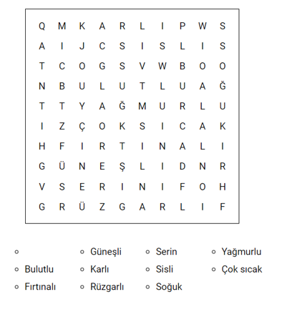

Slide 26
Sorular: Questions
A: Sen neredesin? B: Odamdayım.
A: Baban nerede? B: Babam çalışıyor. Babam ofisinde çalışıyor.
(çalışmak: to work, to study.)
A: Annen nerede? B: Annem de ofisinde çalışıyor.
A: Ablan ne yapıyor? B: Rusça öğreniyor. (She is studying Russian.)
A: Kardeşin ne yapıyor? B: Ödevini yapıyor. (He is doing his hw.)
(What is your sister/brother doing?)

Slide 27
A: Sen neredesin? A: Odamdayım. (I am in my room.)
-Odamda, yatağımdayım. (I am in my room, on my bed.)
-Bodrumdayım. (I am in the basement.)
A: Ne yapıyorsun? A: Mehmet hocayla konuşuyorum.
-I am talking with teacher Mehmet.)
A: Aç mısın? A: Hayır.
-Evet. Çok açım. (I am very hungry.)

Slide 28
A: Yazıyor musun? B: Evet.
-Evet, yazıyorum. (I am writing.)
A: Ne yapıyorsun? B: Türkçe öğreniyorum. (I am learning Turkish.)
- Ben öğretmeni dinliyorum. (I am listening to the teacher.)
A: Adın ne? A: Leen.
A: Nasılsın? B: İyiyim teşekkür ederim.
A: Nerede yaşıyorsun? B: Kanada’da yaşıyorum.
A: Susuz musun? A: Hayır, değilim. (No, I am not. )
A: Kitap okuyor musun? A: Evet, okurum. (Yes, I read:):)

Slide 29
A: Ablan ne yapıyor? B: Rusça öğreniyor. (She is studying Russian.)
A: Baban ne yapıyor? Father B: Babam çalışıyor.
A: Kardeşin ne yapıyor? Brother/sister B: Türkçe öğreniyor. (He is learning Türkish)
(öğren: learn öğrenmek: to learn )

Slide 30
A: Annen ne yapıyor? Mother
A: Deden ne yapıyor? Grandfather
A: Amcan ne yapıyor? Uncle

Slide 31
isim (noun) sıfat (adjective)
güneş (sun) güneşli (sunny)
(Güneşli bir gün.: It is a sunny day.)
yağmur (rain) yağmurlu (rainy)
(Yağmurlu bir gün: It is a rainy day.)
kar (snow) karlı (snowy)
(Karlı bir gün: It is a snowy day.)
bulut (cloud) bulutlu (cloudy)
(Bulutlu bir gün.: It is a cloudy day.)

Slide 32
Paragraf
-Kardeşim yemek yiyor.
(My Brother is eating.)
-Babam televizyon seyrediyor.
(My Father is wathching TV.
-Annem oturuyor.
My mom is sitting.
-Ben çok mutluyum.
(I am very happy.)
Yağmurlu bir gün. Ben odamdayım. Kardeşim yemek yiyor. Annem oturuyor. Babam televizyon seyrediyor. Ben çok mutluyum.
BENİM GÜZEL KELİMELERİM
(My good words)
Oda: room.
Otur: sit
Seyretmek: to watch
Mutlu: happy
Çok : very, a lot
A: Yazdın mı? (Did you write?)
B: Evet, yazdım.
Hayır, yazmadım.

Slide 33
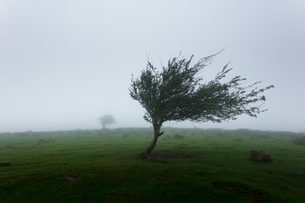
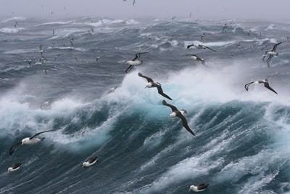
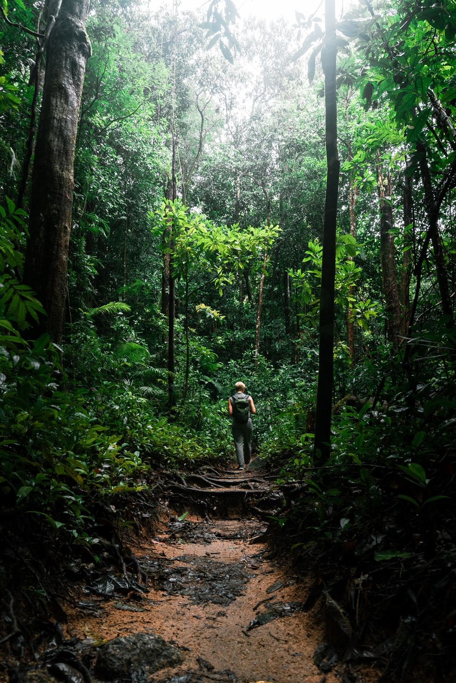
Rüzgar (wind) rüzgarlı (windy)
fırtına (storm) fırtınalı (stormy)
rutubet (humid) rutubetli (humid)
(Rüzgarlı bir gün.: It is a windy day.)
(Fırtınalı bir gün.: It is a stormy day)
(Rutubetli bir gün.: It is a humid day.)
Rüzgarlı bir gün. Ben evdeyim. Yemek pişiriyor.
It is a windy day. I am at home. I am cooking.
A: Okur musun? (Can you read?)
Cümle: sentence Cümleler: Sentences

Slide 34
Yağmurlu bir gün.
Kırmızı bir şemsiye var.

Slide 35
Güneşli bir gün.
Güneş çok sıcak. (The sun is hot.)

Slide 36
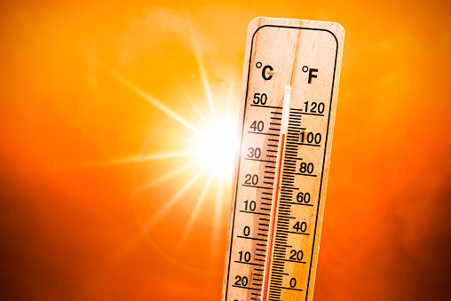
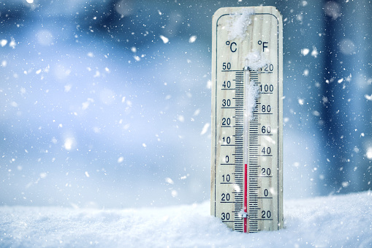
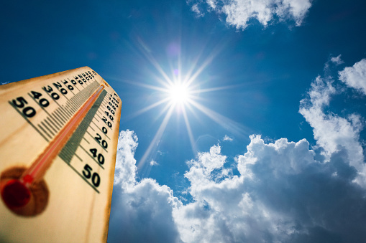
A: Hava nasıl? (How is the weather?)
Sıcak (hot) Sıcak hava. (It is hot.)
Cold (soğuk) Soğuk hava.
(The weather is cold.)
Ilık (warm) Ilık hava.
(The weather is warm.)

Slide 37
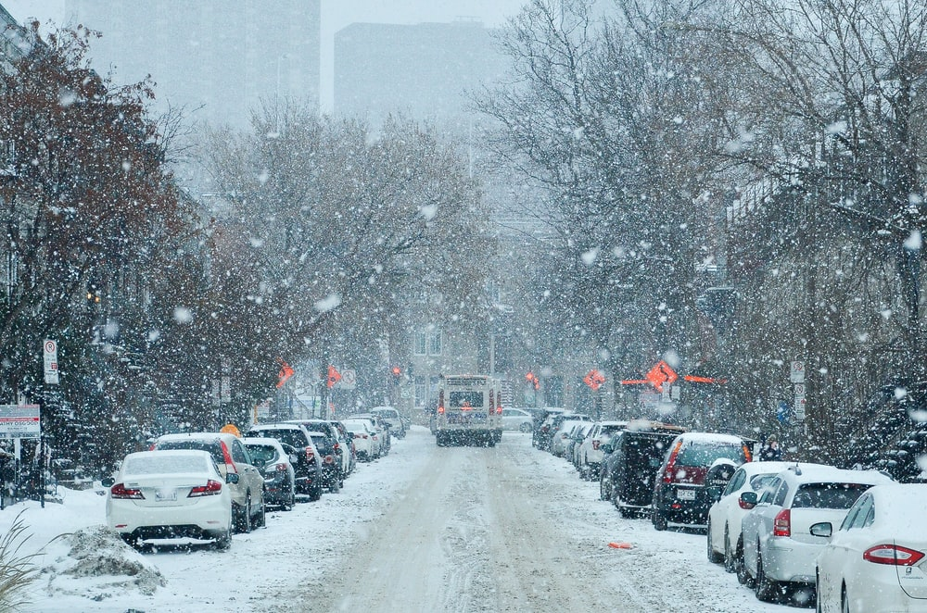
A: Hava nasıl? (How is the weather?)
Yağmur yağıyor. (It is raining.)
Kar yağıyor. (It is snowing.)
Rüzgarlı. (It is windy.)
Yağmurlu (Rainy)
Karlı (Snowy)
Çok soğuk. ( Very cold)
Çok sıcak. (Very hot)
Çok güzel. (Very good)
Çok ılık. (Very warm)
KELİMELER:
soğuk: cold
Sıcak: hot
derece: celcus
eksi: minus (-)
Artı: plus (+)

Slide 38
London’da hava nasıl?
Suriye’de hava nasıl?
Otova’da hava nasıl?
Sizin orada hava nasıl? (How is the weather there?)
Orası: there Bu: this
Burası: here Şu: that

Slide 39
A: Hava kaç derece? (What temperature is it?)
B: -10º derece. (- eksi)

Slide 40

A: Dışarıda hava nasıl?
(How is the weather outside?)
B: Çok sıcak.
B: Çok güzel.
B: Çok güneşli. (Very sunny.)
B. Bulutlu (Cloudy)
B: Az bulutlu (not very cloudy)

Slide 41

A: Hava nasıl?
Yağmurlu.
Yağmur yağıyor.
Çok soğuk.
Çok karanlık (Very dark)

Slide 42
A: Sizin orada hava nasıl?
(How is the weather there?)
B: Kar yağıyor.
B: Karlı.
B: Çok soğuk.

Slide 43
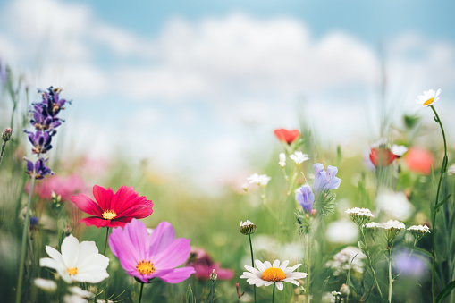
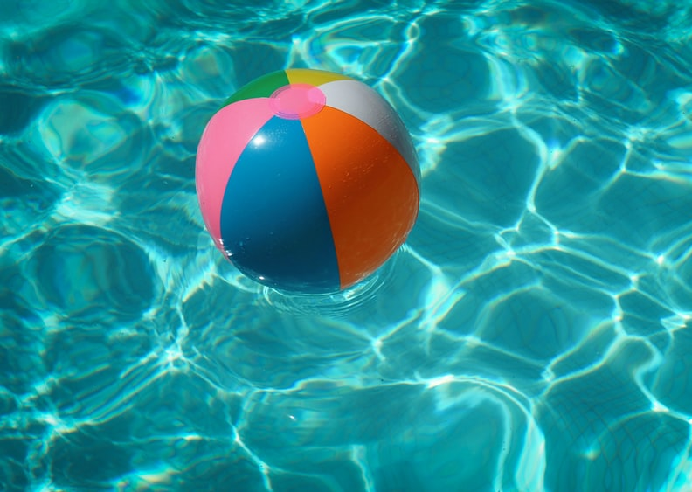
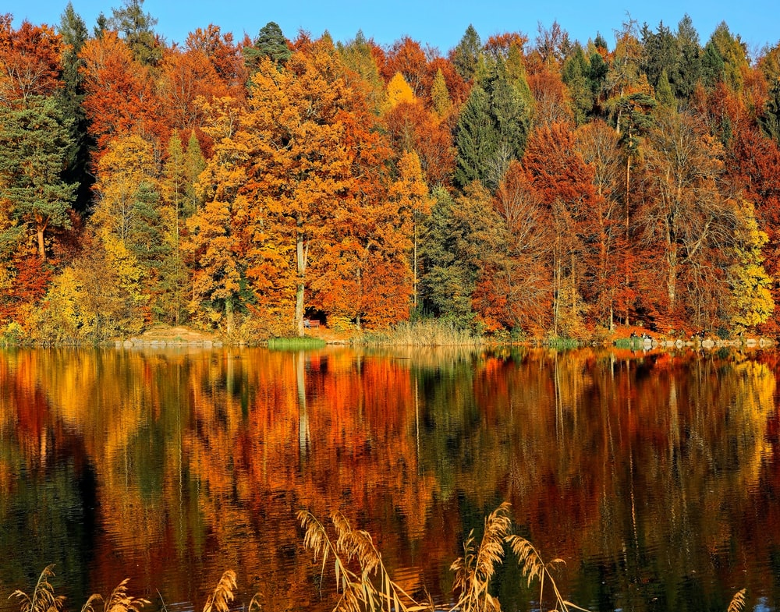
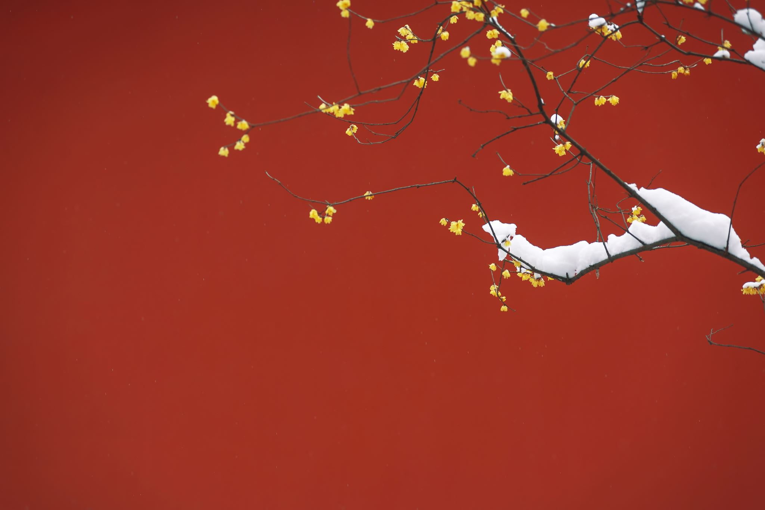
MEVSİMLER: seasons
A: Hangi mevsimdeyiz?
(What season is it?)
B: Kış
İlkbahar: spring
Yaz: summer
Sonbahar: fall
Kış: winter

